Slide 1

PHÒNG GD VÀ ĐT HUYỆN GIA LÂM
TRƯỜNG MẦM NON CỔ BI
Lĩnh vực phát triển ngôn ngữ
Môn :văn học
Đề tài :Thơ đàn gà con

Slide 2
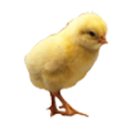
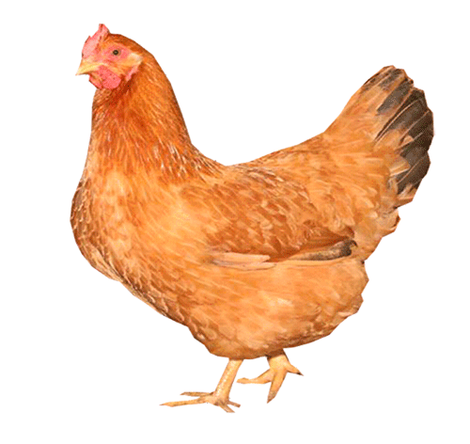
Bài thơ "Đàn gà con"

Slide 3
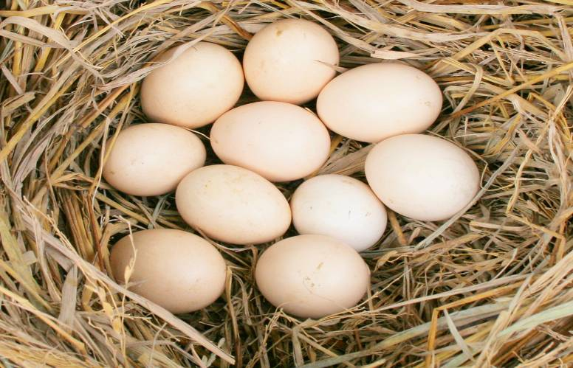
Mười quả trứng tròn

Slide 4
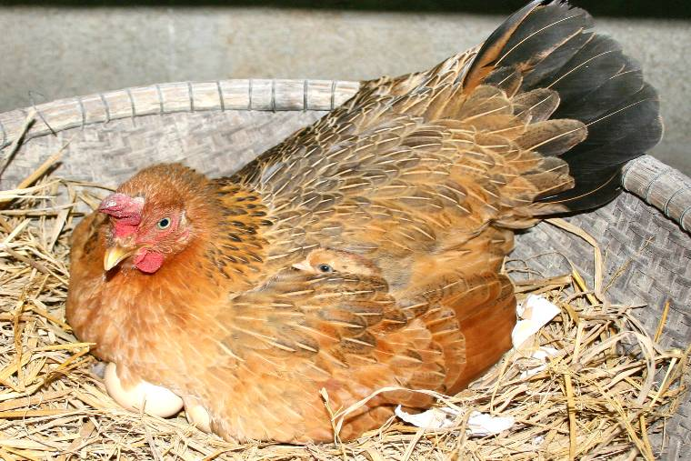
Mẹ gà ấp ủ

Slide 5
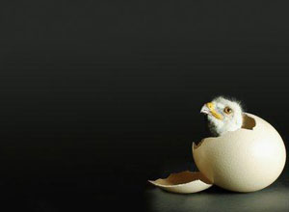
Mười chú gà con
Hôm nay ra đủ

Slide 6
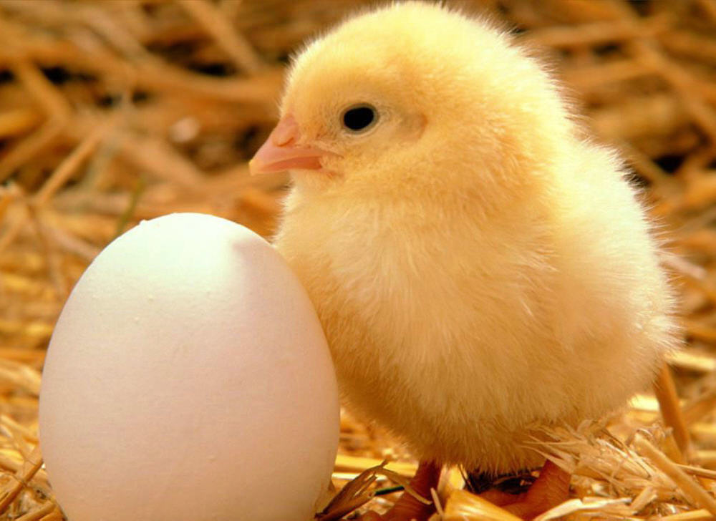
Lòng trắng, lòng đỏ
Thành mỏ, thành chân
Cái mỏ tí hon
Cái chân bé xíu

Slide 7
Lông vàng mát dịu
Mắt đen sáng ngời

Slide 8
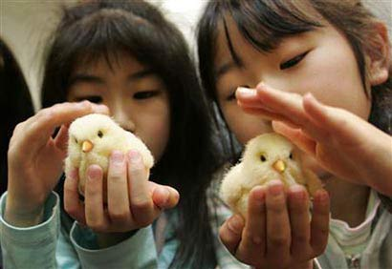
Ơi chú gà ơi
Ta yêu chú lắm

Slide 9

Good bye

